Slide 1
食品のグループ

Slide 2
食品のグループ分け
おもにエネルギーのもとになる食品
おもに体をつくるもとになる食品
おもに体の調子を整えるもとになる食品

Slide 3
３色のグループに
分類してみよう！

Slide 4
①
おもにエネルギーの
もとになる食品
牛乳
おもに体をつくる
もとになる食品
おもに体の調子を
整えるもとになる食品

Slide 5
②
おもにエネルギーの
もとになる食品
パン類
おもに体をつくる
もとになる食品
おもに体の調子を
整えるもとになる食品

Slide 6
③
おもにエネルギーの
もとになる食品
みかん
おもに体をつくる
もとになる食品
おもに体の調子を
整えるもとになる食品

Slide 7
④
おもにエネルギーの
もとになる食品
のり
おもに体をつくる
もとになる食品
おもに体の調子を
整えるもとになる食品

Slide 8
⑤
おもにエネルギーの
もとになる食品
卵
おもに体をつくる
もとになる食品
おもに体の調子を
整えるもとになる食品

Slide 9
⑥
おもにエネルギーの
もとになる食品
きゅうり
おもに体をつくる
もとになる食品
おもに体の調子を
整えるもとになる食品

Slide 10
⑦
おもにエネルギーの
もとになる食品
じゃがいも
おもに体をつくる
もとになる食品
おもに体の調子を
整えるもとになる食品

Slide 11
⑧
おもにエネルギーの
もとになる食品
トマト
おもに体をつくる
もとになる食品
おもに体の調子を
整えるもとになる食品

Slide 12
⑨
おもにエネルギーの
もとになる食品
ぶた肉
おもに体をつくる
もとになる食品
おもに体の調子を
整えるもとになる食品

Slide 13
⑩
おもにエネルギーの
もとになる食品
あぶら
おもに体をつくる
もとになる食品
おもに体の調子を
整えるもとになる食品

Slide 14
⑪
おもにエネルギーの
もとになる食品
さかな
おもに体をつくる
もとになる食品
おもに体の調子を
整えるもとになる食品

Slide 15
⑫
おもにエネルギーの
もとになる食品
ごはん
おもに体をつくる
もとになる食品
おもに体の調子を
整えるもとになる食品

Slide 16
ある日の給食は？

Slide 17
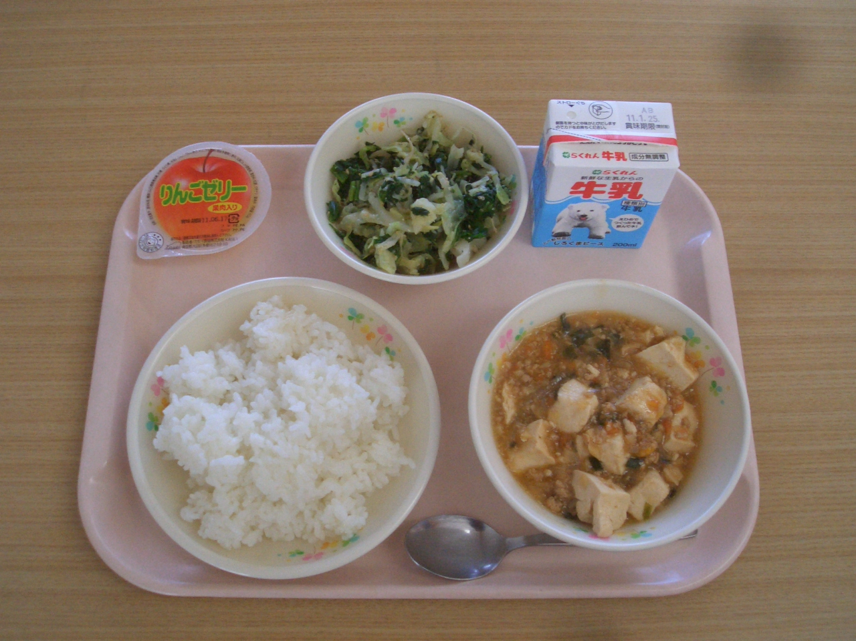
ほうれんそうのナムル
ゼリー
牛乳
ごはん
マーボードウフ

Slide 18
ほうれんそうのナムル
牛乳 ぶた肉
とうふ みそ
ゼリー
牛乳
ごはん
マーボードウフ
米 あぶら
さとう ゼリー
ごま
ほうれんそう もやし
にら たけのこ ねぎ
キャベツ にんじん
たまねぎ しいたけ

Slide 19
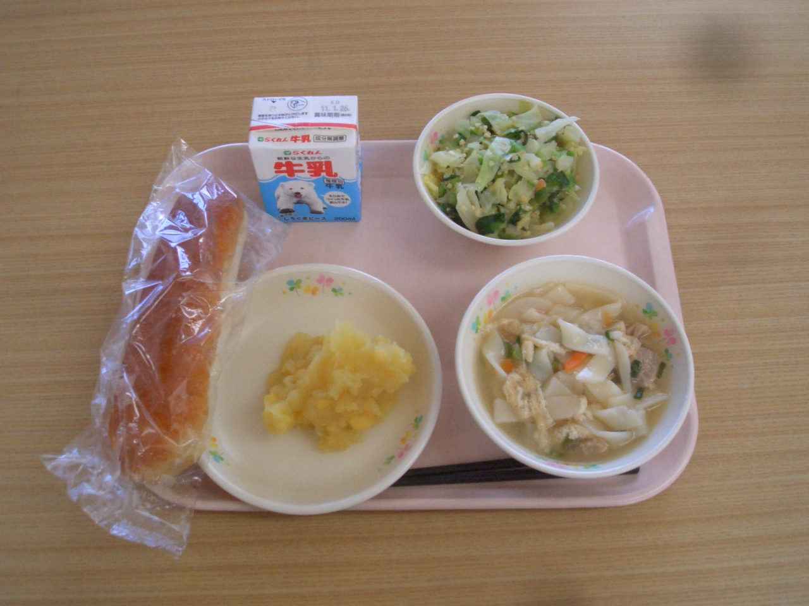
牛乳
アーモンドあえ
こめこパン
くりきんとん
きしめん

Slide 20
ほうれんそうのナムル
牛乳
アーモンドあえ
牛乳 とり肉
なると あぶらあげ
ゼリー
牛乳
こめこパン
くりきんとん
ごはん
マーボードウフ
きしめん
こめこパン くり
アーモンド きしめん
さつまいも さとう
ねぎ にんじん
えのきたけ
こまつな キャベツ

